Slide 1
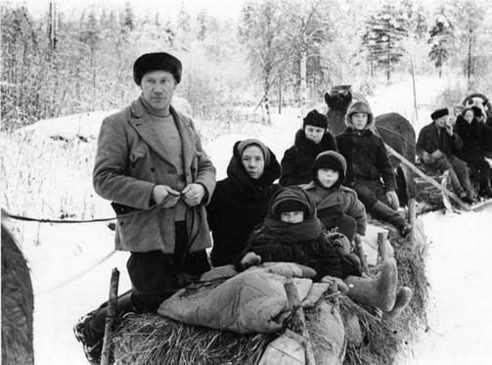
SOTA
Talvisota syttyy 30.11.1939
Karjala evakuoidaan
1940 rauhassa Karjala jää Neuvostoliitolle

Slide 2
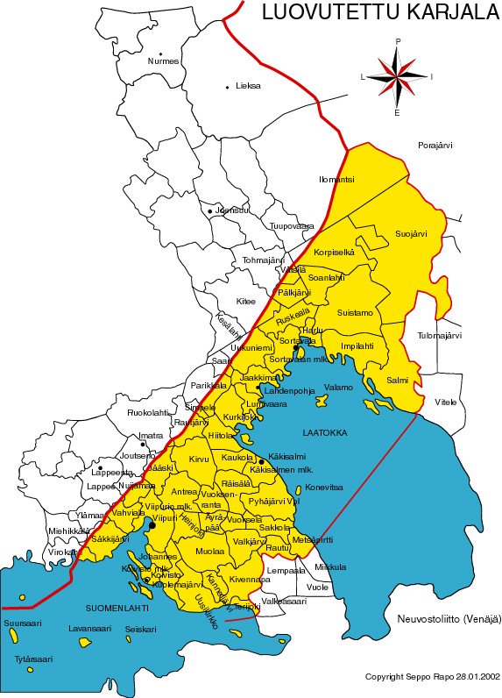
Kirkkokunta menetti lähes kaiken.
Karjalaissiirtolaisia kohdeltiin paikoin huonosti.
Luostarit jäivät myös rajan toiselle puolelle

Slide 3
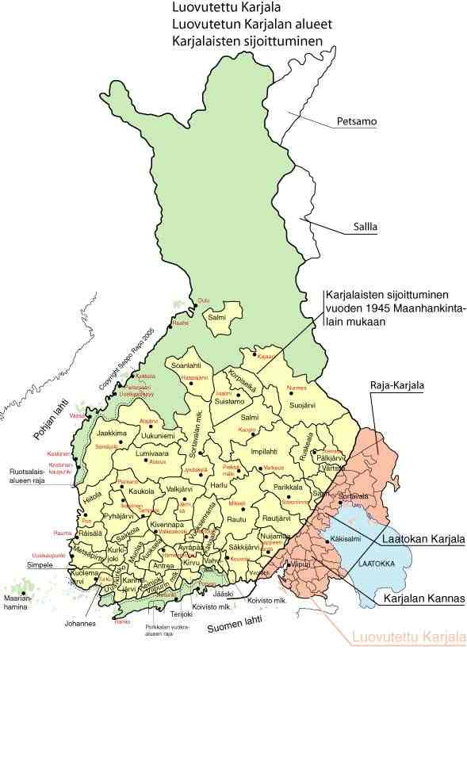
Jatkosodassa Karjala vallattiin takaisin
Mutta se menetettiin jälleen 1944.
Jatkosodan jälkeen siirtolaisia ryhdyttiin jälleensijoittamaan ympäri Suomea.

Slide 4
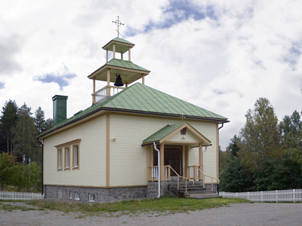
Aineellinen jälleenrakennus alkoi
Valtio tuki kirkkojen rakentamista
Monet ortodoksit luopuivat uskonnostaan hyljeksimisen takia.

